Slide 1
ANALISAR VIABILIDADE DO USO DA REALIDADE
MISTURADA IMERSIVA COM O OCULUS QUEST 2
Nathan Reikdal Cervieri
Orientador(a): Dalton Solano dos Reis

Slide 2
Introdução
Realidade Virtual (RV);
Head Mounted Display (HMD);
Marcadores de Realidade Aumentada(RA);
Reconhecimento de imagem em tempo real;
Interface usuário tangível.

Slide 3
Objetivos
Utilizar técnicas de reconhecimento de imagem;
Verificar funcionamento do reconhecimento em tempo real de forma satisfatória;
Utilizar o reconhecimento para criar uma IUT.

Slide 4
Trabalhos Correlatos
USO DA REALIDADE AUMENTADA COM MARCADORES DINÂMICOS (Silva E. 2020)
AQUÁRIO VIRTUAL: MULTIPLAYER E REALIDADE VIRTUAL (Silva M. 2020)
EDGE ASSISTED REAL-TIME OBJECT DETECTION FOR MOBILE AUGMENTED REALITY Liu, Li e Grueteser (2019)

Slide 5
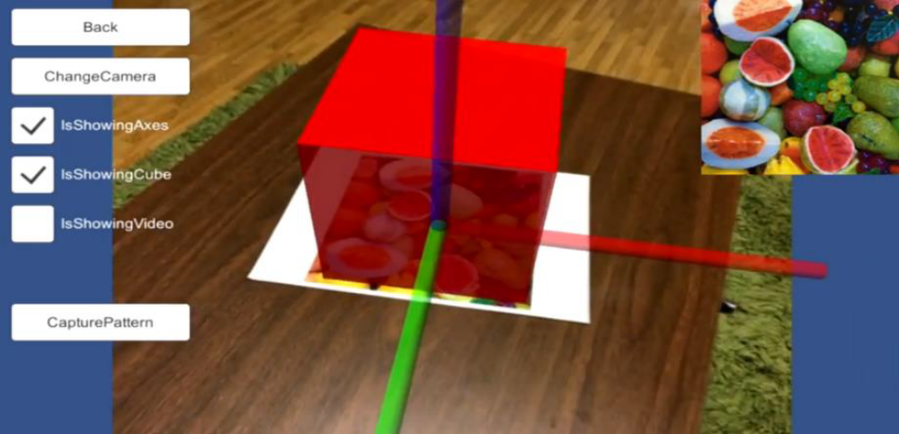
REALIDADE AUMENTADA COM MARCADORES DINÂMICOS
Reconhecimento de marcadores;
Análise em tempo real;
Renderização em cenário virtual.

Slide 6
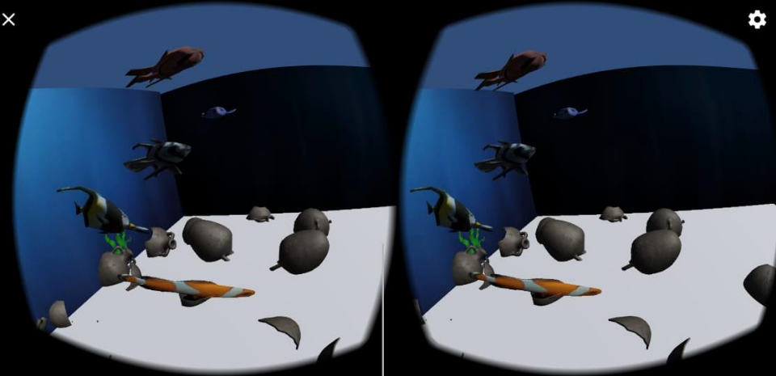
AQUÁRIO VIRTUAL: MULTIPLAYER E REALIDADE VIRTUAL
Utilização de realidade virtual;
Funcionalidades online;
Comunicação entre aparelhos.

Slide 7
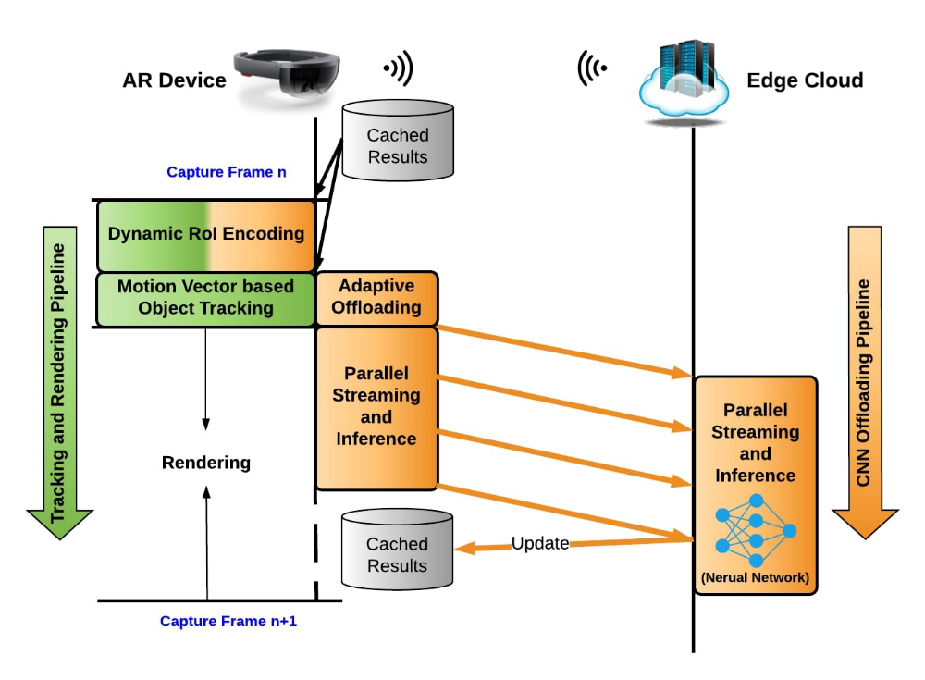
EDGE ASSISTED REAL-TIME OBJECT DETECTION FOR MOBILE AUGMENTED REALITY
Comunicação aparelho nuvem;
Reconhecimento em tempo real com RA;
Taxa de atualização confortável.

Slide 8
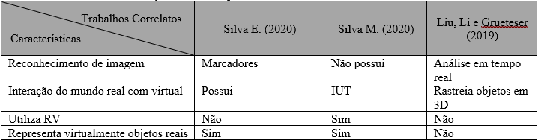
Justificativa
Hardware do Head Mounted Display similar a mobile;
Tratamento em tempo real de fotos do display;
Requisições a servidor;
Display da resposta no mundo virtual.

Slide 9
Proposta do Aplicativo
Desenvolver uma biblioteca para Unity;
Utilizando funcionalidade de câmera do Oculus;
Criar um ambiente de teste para ver interações entre mundo real e virtual;
Implementar reconhecimento de imagem;
Criar suporte para requisições em tempo real.

Slide 10
Requisitos
  Funcionais
  - disponibilizar um ambiente para testes futuros;
  - reconhecer objetos marcados no mundo real;
  - reproduzir estes objetos no mundo virtual.
  Não Funcionais
  - ser desenvolvido em e para Unity e ser disponibilizado em um Asset;
  - aceitar requisições utilizando API C#;
  - reconhecer objetos marcados utilizando OpenCV;
  - reconhecer objetos não marcados utilizando Google Cloud Vision.

Slide 11
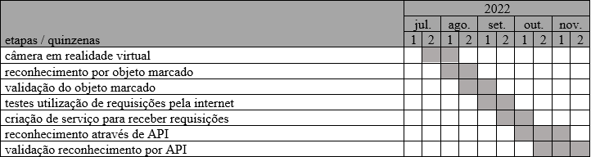
Cronograma

Slide 12
Revisão bibliografica
Oculus para Unity;
Reconhecimento de superfícies marcadas;
Reconhecimento em tempo real;
Api para consumo.

Slide 13
Referências
ENOX SOFTWARE. OpenCV for Unity. [S.l.], [2016]. Disponível em: https://enoxsoftware.com/opencvforunity. Acesso em: 18 abr. 2022.
KIRNER, Claudio; SISCOUTTO, Robson. Realidade Virtual e Aumentada: conceitos, projeto e aplicações. Sociedade Brasileira de Computação, 2007. 300 p. Disponível em: http://www.de.ufpb.br/~labteve/publi/2007_svrps.pdf. Acesso em: 17 abr. 2022.
LYU, Luyang; LI, Hongyu; GRUTESER, Marco. Edge Assisted Real-time Object Detection for Mobile Augmented Reality. 2019. Disponível em: https://dl.acm.org/doi/10.1145/3300061.3300116. Acesso em: 15 abr. 2022.
NEEDHAM, mass. AR/VR Headset Shipments Grew Dramatically in 2021, Thanks Largely to Meta's Strong Quest 2 Volumes, with Growth Forecast to Continue, According to IDC. 2022. Disponível em: https://www.idc.com/getdoc.jsp?containerId=prUS48969722. Acesso em: 17 abr. 2022.
OCULUS. Passthrough API Overview. [2021?]. Disponível em: https://developer.oculus.com/documentation/unity/unity-passthrough. Acesso em: 16 abr. 2022.
https://developer.oculus.com/documentation/unity/unity-passthrough. Acesso em: 16 abr. 2022.
REIS, Alessandro Vieira dos; GONÇALVES, Berenice dos Santos. Interfaces Tangíveis: Conceituação e Avaliação. Estudos em Design, v. 24, n. 2, 2016. Disponível em: https://estudosemdesign.emnuvens.com.br/design/article/view/346. Acesso em: 20 abr. 2022
SHIBATA, Takashi. Head mounted display. Displays, [S.L.], v. 23, n. 1-2, p. 57-64, abr. 2002. Elsevier BV. http://dx.doi.org/10.1016/s0141-9382(02)00010-0.
SILVA, Everton da. USO DA REALIDADE AUMENTADA COM MARCADORES DINÂMICOS. 2020. 19 f. TCC (Graduação) - Curso de Bacharel em Ciência da Computação, Departamento de Sistemas e Computação, Universidade Regional de Blumenau, Blumenau. Disponível em: http://dsc.inf.furb.br/tcc/index.php?cd=6&tcc=2060. Acesso em: 15 abr. 2022.
SILVA, Matheus Waltrich da. AQUÁRIO VIRTUAL: MULTIPLAYER E REALIDADE VIRTUAL. 2020. 14 f. TCC (Graduação) - Curso de Bacharel em Ciência da Computação, Departamento de Sistemas e Computação, Universidade Regional de Blumenau, Blumenau. Disponível em: http://dsc.inf.furb.br/tcc/index.php?cd=6&tcc=2037. Acesso em: 15 abr. 2022.

